Slide 1
Chào mừng các thầy, cô giáo đến dự giờ môn Vật lí
lớp 10A3

Slide 2
“HÃY CHO TÔI MỘT ĐIỂM TỰA,
TÔI SẼ NHẤC BỔNG TRÁI ĐẤT”
ARCHIMEDES
(287 – 212 TCN)
Dụng cụ nào được ông ngầm nhắc tới ở đây?

Slide 3
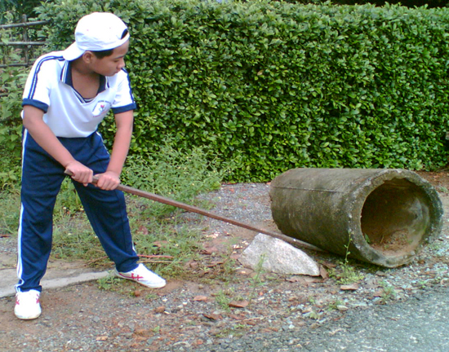
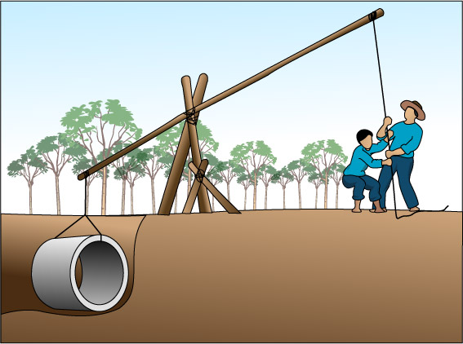

Slide 4
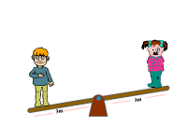
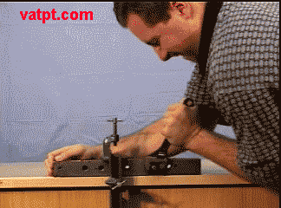
Tiết 35 - Bài 21:
MOMENT LỰC. CÂN BẰNG CỦA VẬT RẮN

Slide 5
Thống kê kết quả học sinh hoàn thành nhiệm vụ tự học trên OLM
Phần 2
Phần 3

Slide 6
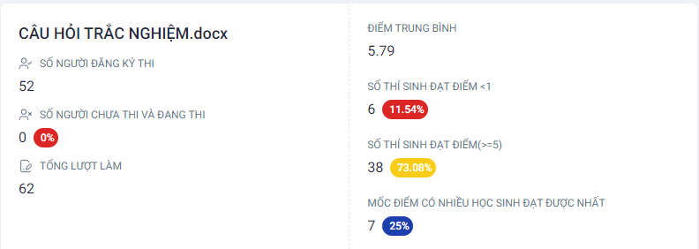
Thống kê kết quả học sinh hoàn thành nhiệm vụ tự học trên Azota
6,53

Slide 7
Thảo luận: Quan sát hình ảnh búa nhổ đinh
a. Mô tả thao tác dùng búa để nhổ đinh ?
b. Lực $\vec{F}$ nên đặt vào đâu trên cán búa để nhổ đinh được dễ dàng? Khi đó cánh tay đòn (d) của lực lớn hay nhỏ?
c. Tác dụng làm quay của lực phụ thuộc những yếu tố nào?
d. Đại lượng nào đặc trưng cho tác dụng làm quay của một lực?
a. Kẹp đinh vào giữa hai khe nhọn của đầu nhổ đinh, bề mặt đầu đóng đinh vuông góc với mặt phẳng ngang, tay cầm cán búa, càng cách xa đầu búa thì càng nhổ dễ, dùng một lực kéo cán búa về phía mình.

Slide 8
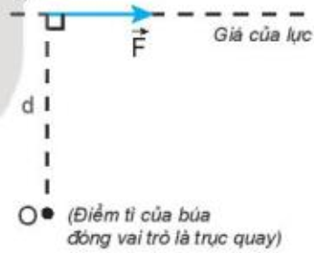
Cánh tay đòn của lực:
Là khoảng cách từ trục quay đến giá của lực
d: cánh tay đòn của lực

Slide 9
Thảo luận: Quan sát hình ảnh búa nhổ đinh
a. Mô tả thao tác dùng búa để nhổ đinh ?
b. Lực $\vec{F}$ nên đặt vào đâu trên cán búa để nhổ đinh được dễ dàng? Khi đó cánh tay đòn (d) của lực lớn hay nhỏ?
c. Tác dụng làm quay của lực phụ thuộc những yếu tố nào?
d. Đại lượng nào đặc trưng cho tác dụng làm quay của một lực?
b. Lực $\vec{F}$ nên đặt vào đuôi cán búa để nhổ đinh được dễ dàng. Khi đó cánh tay đòn (d) của lực lớn.
c. Tác dụng làm quay của lực phụ thuộc vào những yếu tố:
+ Cánh tay đòn (d): Khoảng cách từ trục quay đến giá của lực
+ Độ lớn của lực F
d. Đại lượng đặc trưng cho tác dụng làm quay của một lực là mô men lực M

Slide 10
I
Moment lực
1. Cánh tay đòn của lực:
- Là khoảng cách từ trục quay đến giá của lực
2. Moment lực
+ Môment lực đối với một trục quay là đại lượng đặc trưng cho tác dụng làm quay của lực và được đo bằng tích của lực với cánh tay đòn của nó.
M = F.d
• Đơn vị của momen của lực là (N.m)

Slide 11
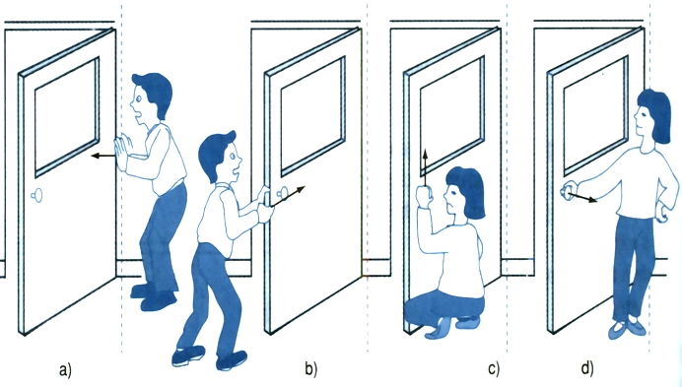
Quan sát các hình sau đây.
Giá của lực cắt trục quay
Giá của lực cắt trục quay
Giá của lực song song với trục quay
Giá của lực ko đi qua trục quay

Slide 12
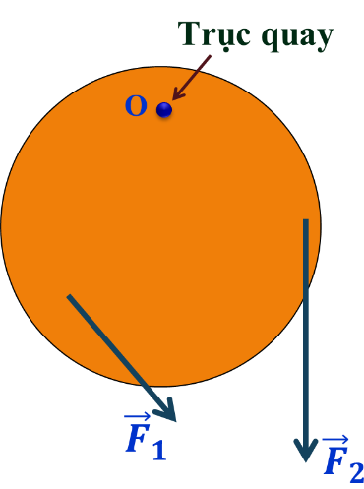
Câu 1: Cánh tay đòn của lực được xác định như thế nào? Hãy xác định cánh tay đòn d₁, d₂ tương ứng với ${\vec{F}}_{1}$, ${\vec{F}}_{2}$ ở hình vẽ bên
d₁
d₂

Slide 13
d=
50 cm
Câu 2: Hình bên mô tả một chiếc thước mảnh OA, đồng chất, dài 50 cm, có thể quay quanh trục quay cố định ở đầu O.
a. Trong các tình huống ở Hình 1 và Hình 2 thước OA quay theo chiều kim đồng hồ hay ngược chiều kim đồng hồ?
b. Tính moment lực ứng với mỗi tình huống trong mỗi hình
A
O
4 N
$$\vec{F}$$
Hướng dẫn
a. – Hình 1 và 2 thước OA đều quay theo chiều kim đồng hồ
50 cm
O
A
b. M = F.d
20⁰
2 N
- Hình 1: d = 50 cm = 0,5 m;
d
$$\vec{F}$$
M = F.d = 4.0,5 = 2 (N.m)
- Hình 2: d = 0,5. sin20⁰ (m)
H
M = F.d = 2.0,5.sin20⁰ = 0,34 (N.m)
a. - Hình 21.2a, thước OA quay theo chiều kim đồng hồ
- Hình 21.2b, thước OA quay ngược chiều kim đồng hồ
b. - Hình 21.2a: Ta có F = 4 N; d = 50 cm = 0,5 m
⇒ Moment lực trong hình 21.2a là: M = F.d = 4.0,5 = 2 (N.m)
- Hình 21.2b: Ta có F = 2 N; d = 50.cos20⁰ cm = 0,5. cos20⁰ m
⇒ Moment lực trong hình 21.2b là:
M = F.d = 2.0,5.cos20⁰ = 0,94 (N.m)

Slide 14
Câu 3: Trục quay O nằm tại trọng tâm của thanh AB.
1. Tính moment của 2 lực và
2. Em hãy cho biết trạng thái của thanh AB?
0,2 m
0,1 m
$${\vec{F}}_{1}$$
$${\vec{F}}_{2}$$
A
B
O
5 N
10 N
$$\vec{F_{1}}$$
$$\vec{F_{2}}$$
Lời giải
1. M₁ =F₁.d₁ = 5.0,2=1 N.m
M₂ =F₂.d₂ = 10.0,1=1 N.m
2. Ta thấy M₂ = M₁ nên tác dụng làm quay của lực F₂ bằng tác dụng làm quay của lực F₁
Do đó thanh AB nằm cân bằng

Slide 15
Quy tắc moment lực (hay điều kiện cân bằng của một vật có trục quay cố định)
II
Muốn cho một vật có trục quay cố định ở trạng thái cân bằng, thì tổng các moment lực có xu hướng làm vật quay theo chiều kim đồng hồ phải bằng tổng các moment lực có xu hướng làm vật quay ngược chiều kim đồng hồ.
Σ M_{cckđh} = Σ M_{nckđh}
Nếu chọn một chiều quay làm chiều dương thì điều kiện cân bằng của vật có trục quay cố định là: Tổng các moment lực tác dụng lên vật (đối với một điểm bất kì) bằng 0.
ΣM = 0
Chú ý: Quy tắc momen lực còn áp dụng cho cả TH vật không có trục quay cố định.

Slide 16
Ứng dụng:
Cân đĩa
F₁
F₂
1Kg
Cân đĩa cân bằng
=> Khối lượng của vật bằng khối lượng của quả cân

Slide 17
Chú bé đang giữ không cho bố đóng cửa lại
F₂
d₂
Các lực có phương vuông góc với cửa và có giá càng xa trục quay thì tác dụng làm quay cửa càng mạnh
d₁
F₁

Slide 18
Giải thích cơ sở câu nói của Ác-si-mét

Slide 19
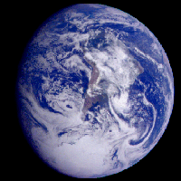
Giải thích cơ sở câu nói của Ác-si-mét
Nếu F₂d₂ > F₁d₁ thì Trái Đất sẽ bị nhấc lên!
B
F₂
O
A
d₁
d₂
F₁

Slide 22
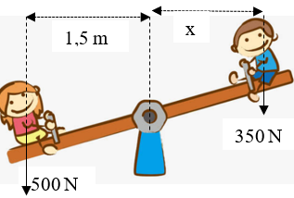
Câu 1: Quan sát hình vẽ bên. Muốn cho cầu bập bênh thăng bằng thì giá trị của x bằng
A. 0,75 m. B. 1,00 m.
C. 2,14 m. D. 1,15 m.

Slide 23
Câu 2. Chọn đáp án sai? Mô men lực tác dụng lên một vật
A. có độ lớn tỉ lệ thuận với độ lớn của lực.
B. đặc trưng cho tác dụng làm quay của lực
C. bằng 0 nếu giá của lực đi qua trục quay.
D. có độ lớn tỉ lệ nghịch với cánh tay đòn của lực.

Slide 24
Câu 3. Chọn câu phát biểu sai khi nói về momen lực và cánh tay đòn của lực?
A. Mômen lực là đại lượng đặc trưng cho tác dụng làm quay của lực.
B. Mômen lực được đo bằng tích của lực với cánh tay đòn của lực đó.
C. Cánh tay đòn là khoảng cách từ trục quay tới điểm đặt của lực.
D. Cánh tay đòn là khoảng cách từ trục quay tới giá của lực.

Slide 25
Câu 4. Chọn một chiều quay làm chiều dương. Khi một vật rắn quay quanh một trục thì tổng mômen lực tác dụng lên vật có giá trị
A. bằng không B. luôn dương C. luôn âm D. khác không

